Slide 1
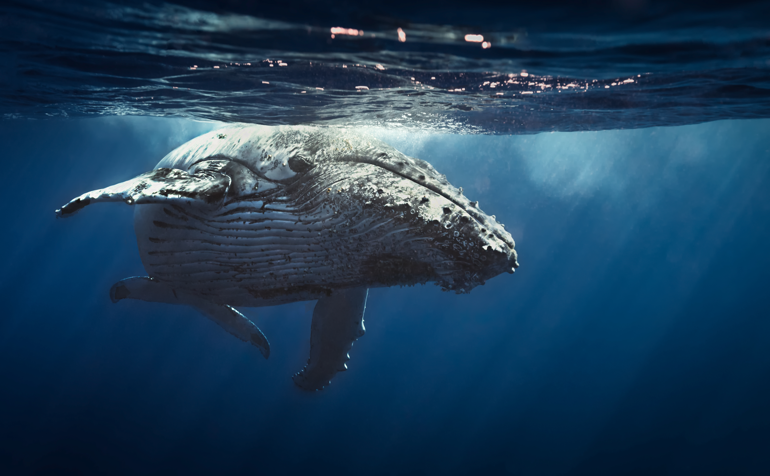


Slide 2
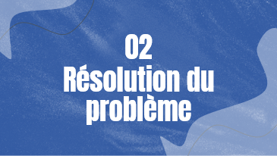
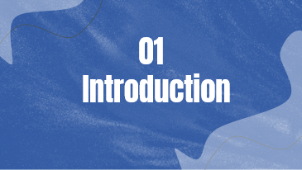
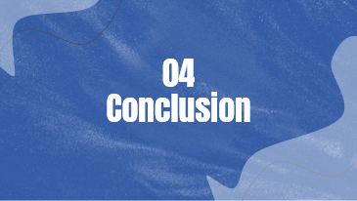
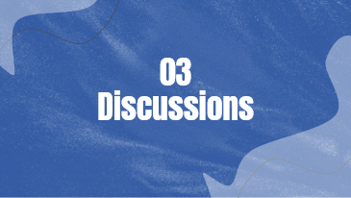
Sommaire

Slide 3
01
Introduction

Slide 4
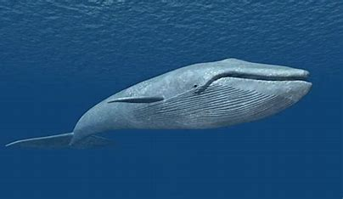
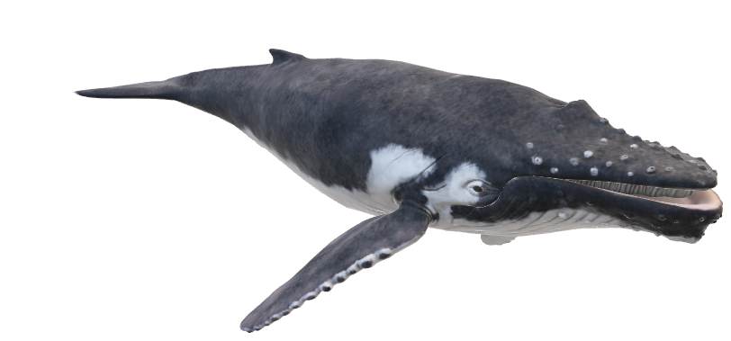
Espèces étudiées :
86
Espèces de cétacés
Baleines à bosse
Baleines boréales
Baleines bleues
2
Grandes familles
Baleines à dents (Odontocètes)
Baleines à fanons (Mysticètes)

Slide 5
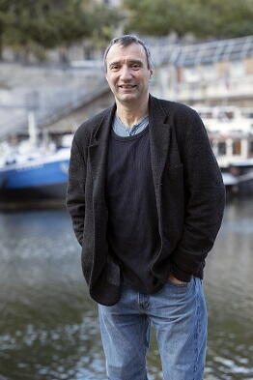
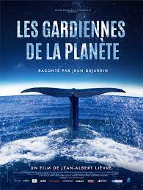
Base de données : 2-3 chants par espèce de baleine
Olivier Adam

Slide 6
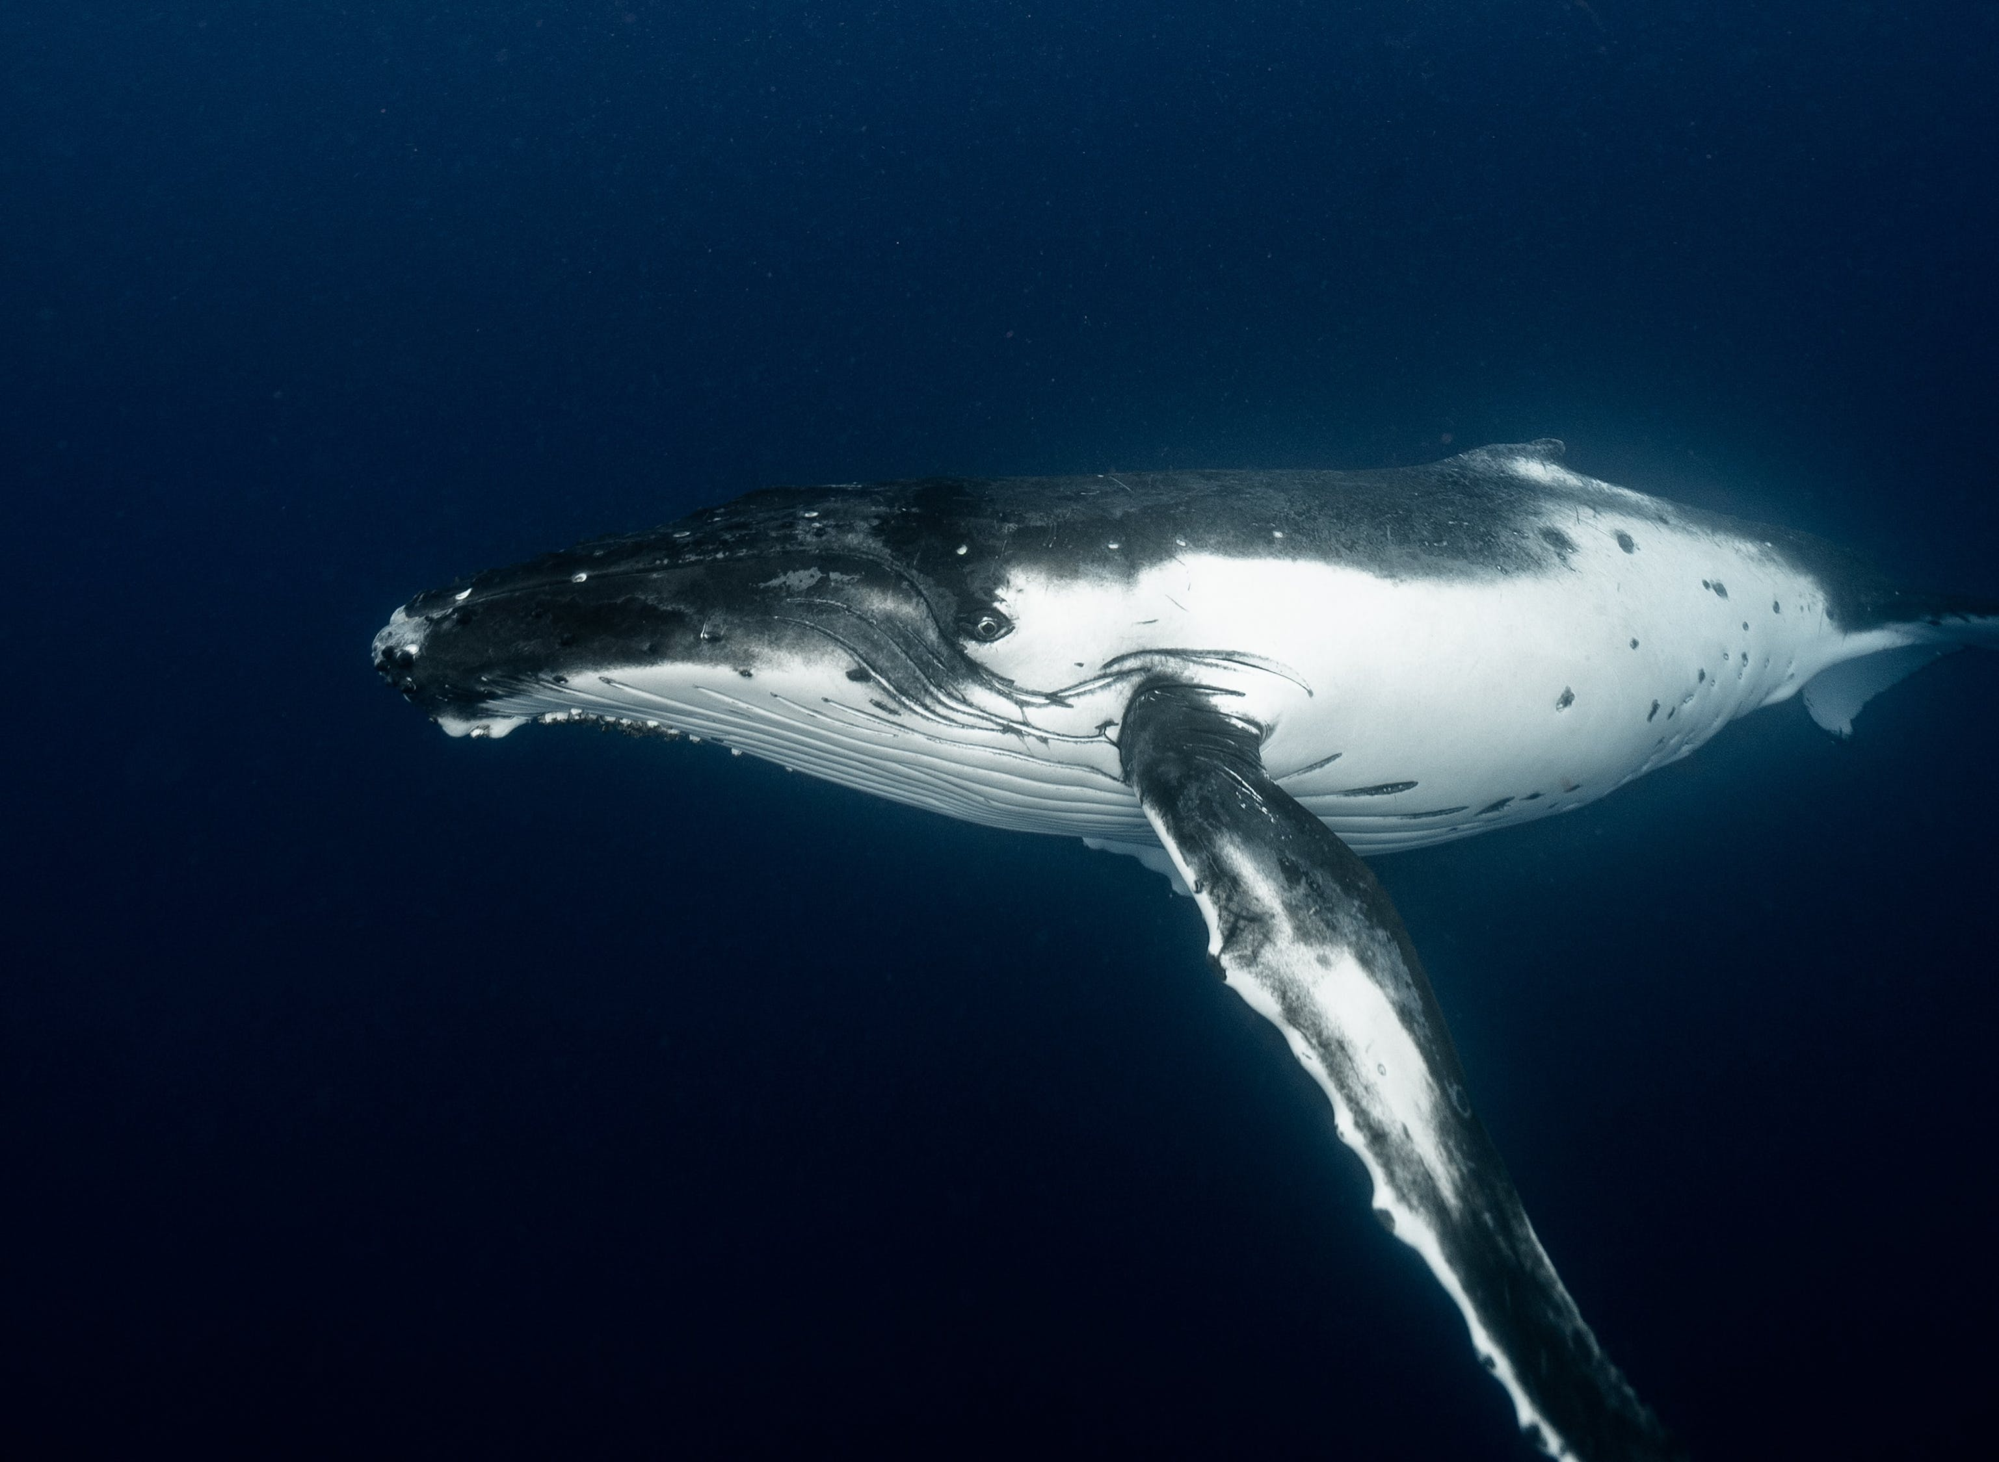
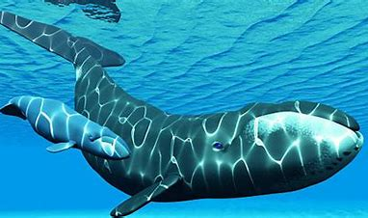
Objectif : Identifier les baleines en analysant leur chant

Slide 7
02
Résolution du problème

Slide 8
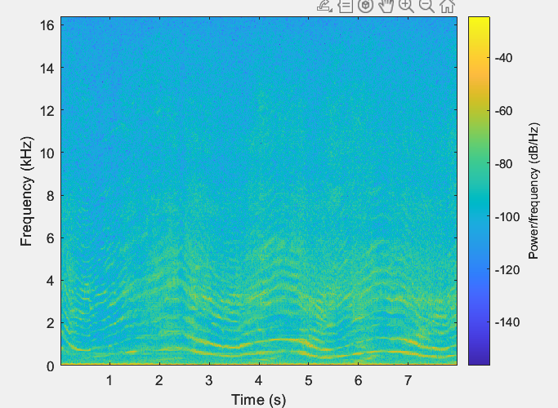
Démarche
1. Observations et analyse de spectrogrammes
Spectrogramme d'un son de
baleine boréale :
unité sonore qui se répète 3 fois.

Slide 9
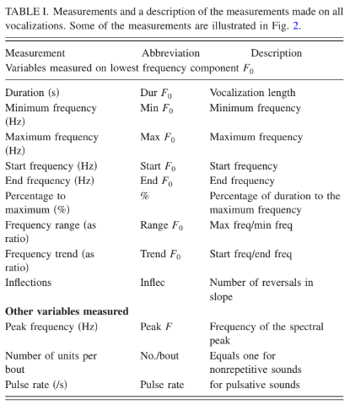
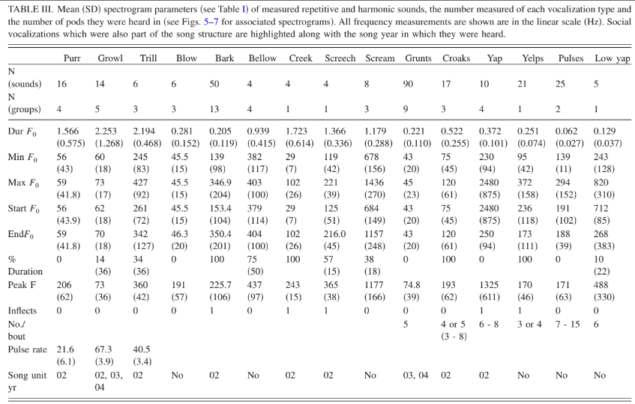

2. Recherche de valeurs significatives
Source : The social vocalization repertoire of east Australian migrating
humpback whales (Megaptera novaeangliae)

Slide 10
3. Comparaison avec des références
Résultats référence = résultats mesurés pour un fichier .txt choisi pour chaque baleine.
 | Baleines bleues | Baleines à bosses | Baleines boréales
F0min | 150.00Hz | 327.27Hz | 33.33Hz
F0max | 300.00Hz | 721.21Hz | 648.17Hz
F0début | 200.00Hz | 527.27Hz | 33.33Hz
F0fin | 250.00Hz | 518.18Hz | 41.67Hz
F0fondamentaleMoy | 205.94Hz | 493.02Hz | 43.18Hz
F0Equart Max-Min | 150.00Hz | 393.94Hz | 614.84Hz

Slide 11
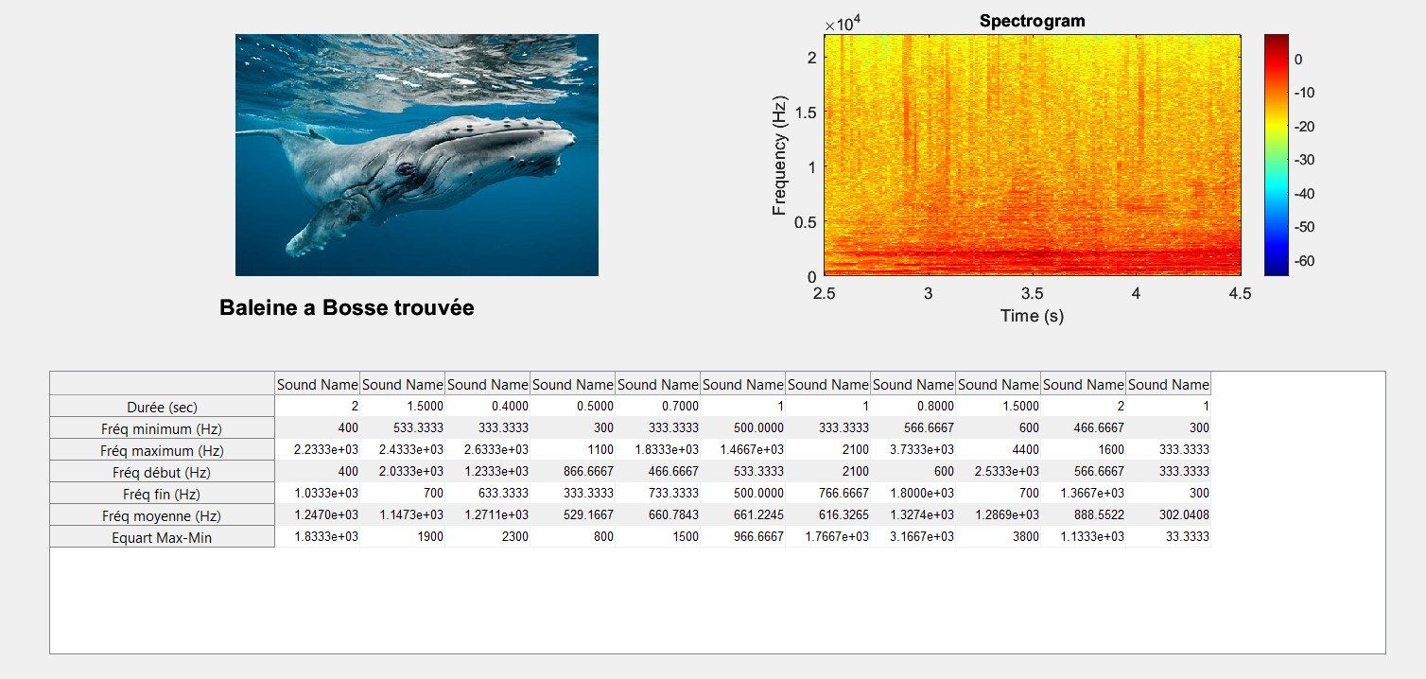
4. Présentation des résultats

Slide 12
03 Discussions

Slide 13
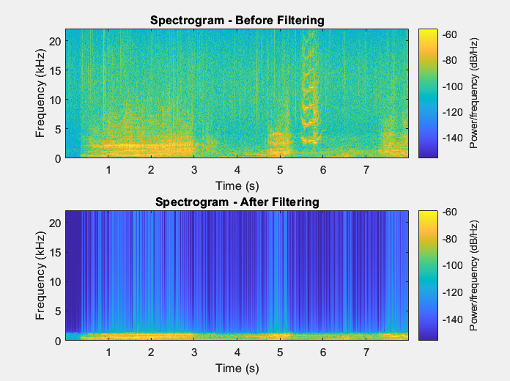
Fréquences théoriques :
 | Baleine à bosse | Baleine boréale | Baleine bleue
Freq fondamentales | 10-40Hz | 25-40Hz | 15-40Hz
Gamme freq de chant | 80-4000Hz | 25-900Hz | 14-40Hz
Fréquences d’appel | Jusqu’à 24kHz | Jusqu’à 3kHz | Jusqu’à40Hz
Le filtre augmente la précision du son mais apporte juste de petites modifications :
filtrage peu utile dans notre cas.​ ​

Slide 14
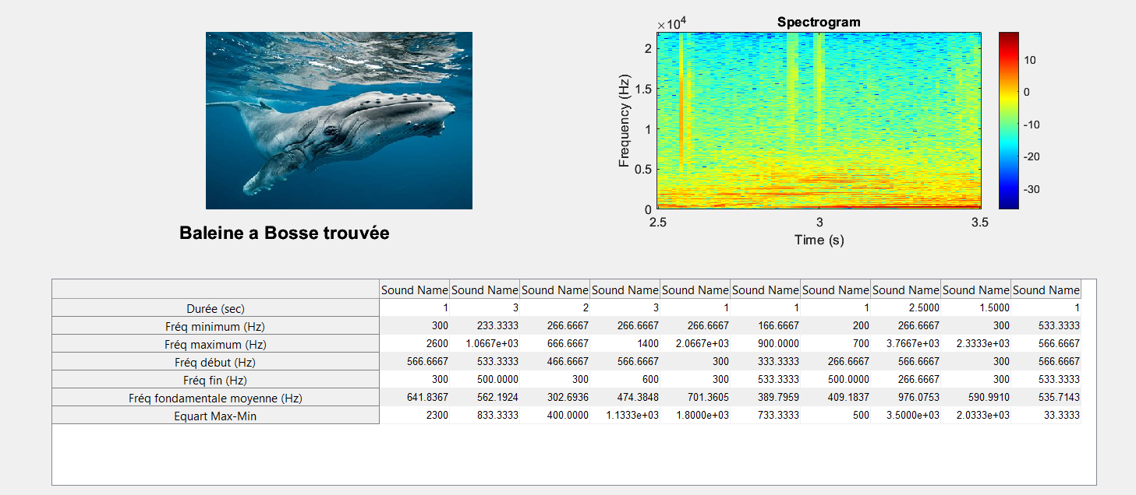
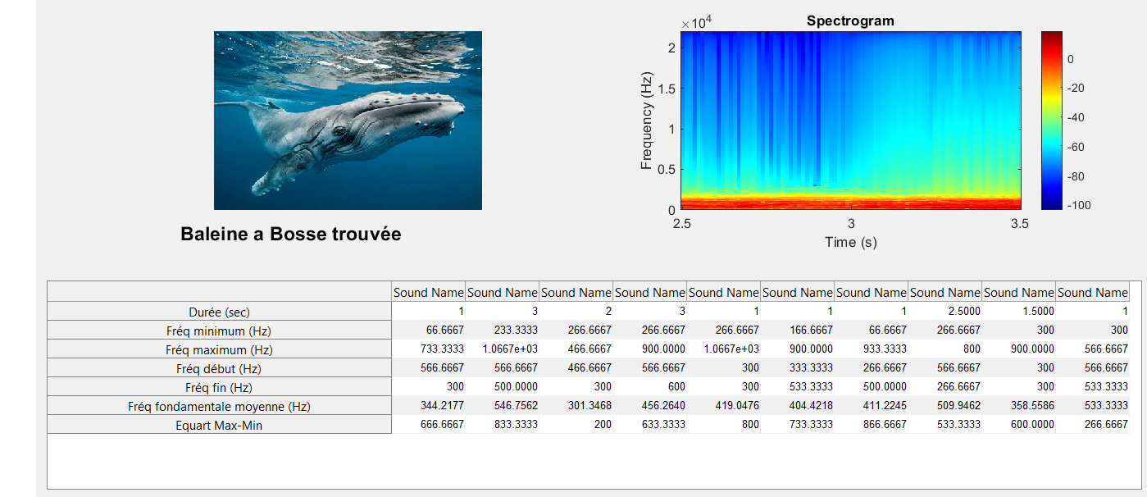
Avant filtrage
Après filtrage

Slide 15
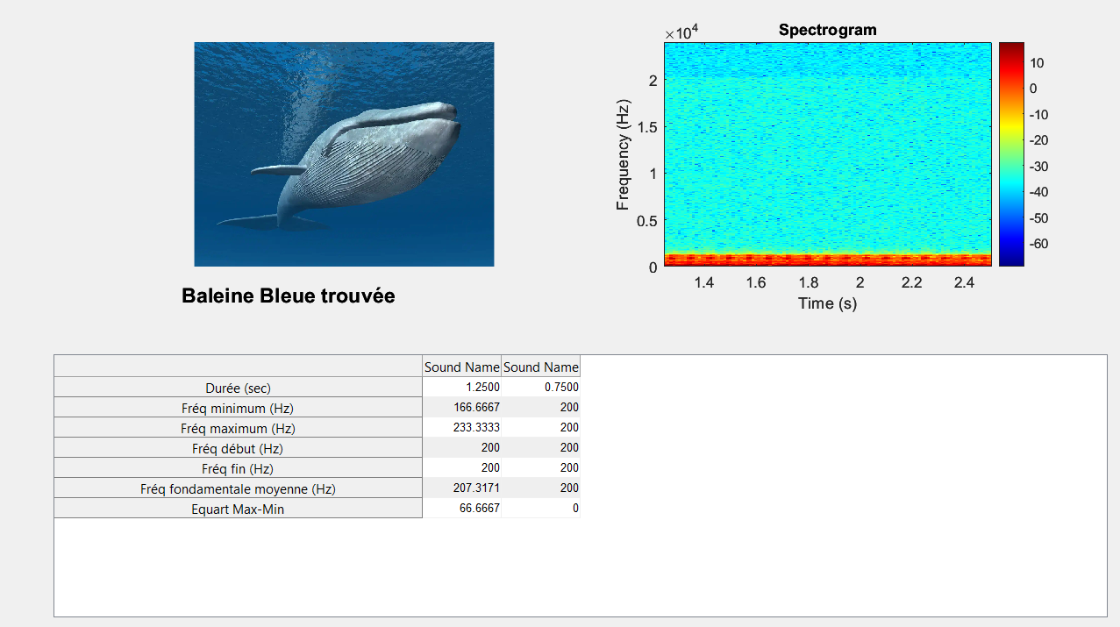
Cohérence de nos résultats avec les résultats attendus:
Identification réussie des baleines bleues (Cf code matlab)
Identification réussie des baleines à bosse

Slide 16
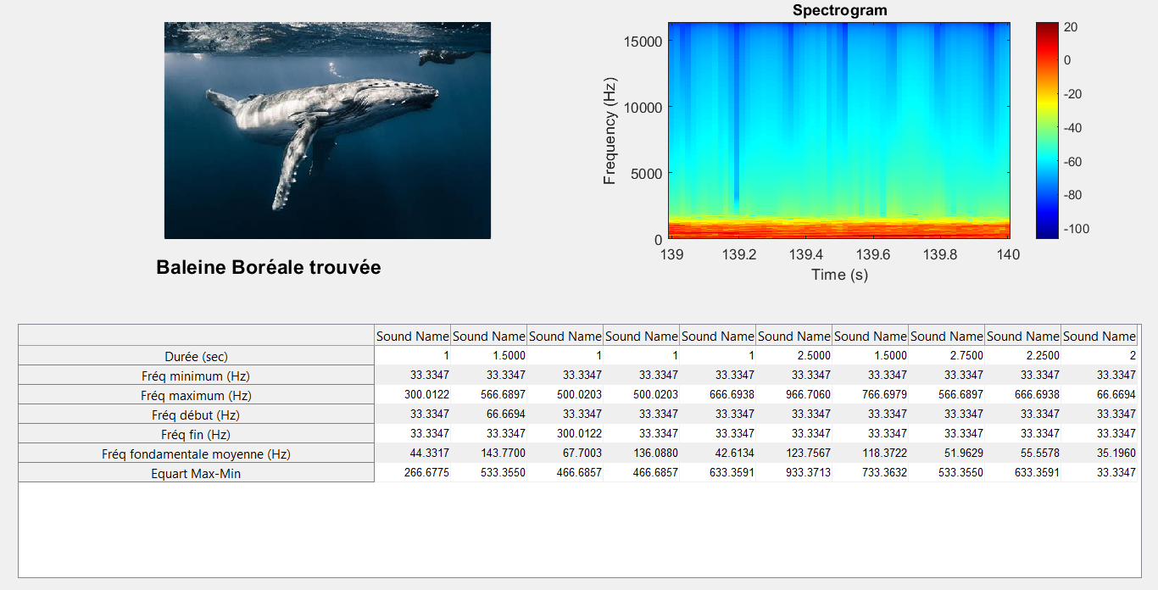
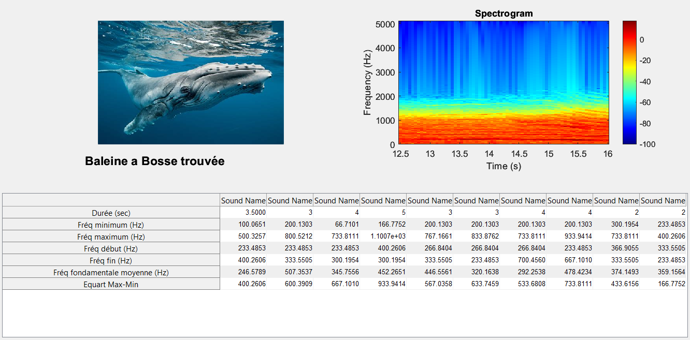
Contrainte baleine boréale – baleine à bosse
Notre base de données pour baleine boréale est la suivante :
En revanche, l'analyse d'un autre chant de la baleine à bosses nous donne ceci :
=> La similitude des gammes de fréquences des baleines boréales et baleines à bosse rend la distinction entre les deux plus difficile...

Slide 17
04 Conclusion

Slide 18
Identification des espèces basée sur l'analyse des marges de fréquences, malgré les variations individuelles et régionales.
Malgré les différentes analyses, la communication des baleines à travers leur chants constitue encore un grand mystère.

Slide 19
Bibliographie
Sons marins : Discovery of Sound in the Sea [en ligne]
https://dosits.org/animals/
Données additionnelles sons et localisation :
Watkins Marine Mammal Souds Database [en ligne]
https://cis.whoi.edu/science/B/whalesounds/bestOf.cfm?code=AC2A
US Navy Marine Species Monitoring [en ligne]
https://www.navymarinespeciesmonitoring.us/data-access1/passive-acoustic-data
Universal Soundbank
https://universal-soundbank.com/baleines.htm
Sons de baleines (universal-soundbank.com)

